Slide 1
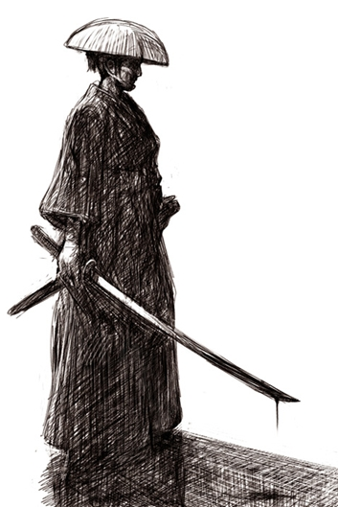
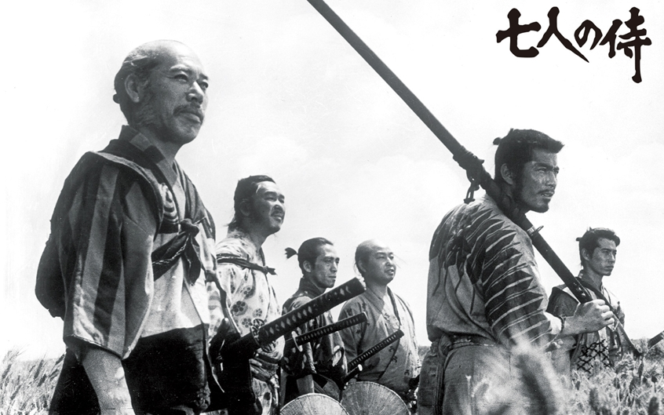
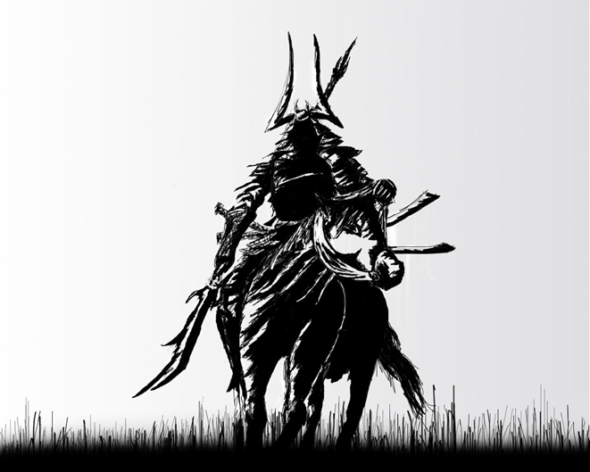
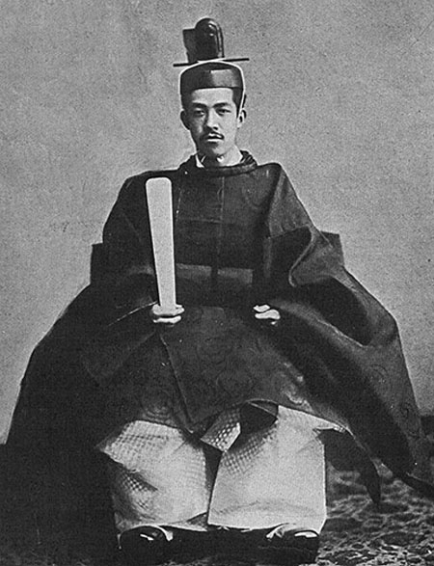
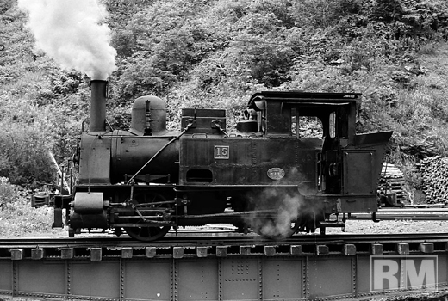

Slide 2


6조
明治(명치), 大正(대정)시대
제갈훈, 강혜성, 유주미, 김슬기, 이민, 손빈

Slide 3
목차Contents
1 . 서 론
- 시대적 배경
(메이지, 다이쇼 시대적 배경 설명 및
메이지 유신 설명 )
2 . 본 론
- 도시 기반
- 대중 매체
- 여가 문화
- 패션/소비문화
1 . 결 론
- 메이지 유신 이후
- 한국의 근대화와 비교
- 시사점

Slide 4
1
서 론 ( Introduction)
(메이지,다이쇼 배경 및 유신)

Slide 5
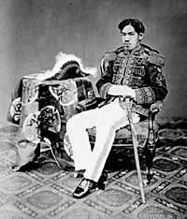
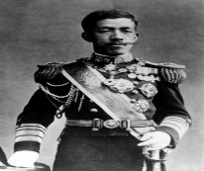
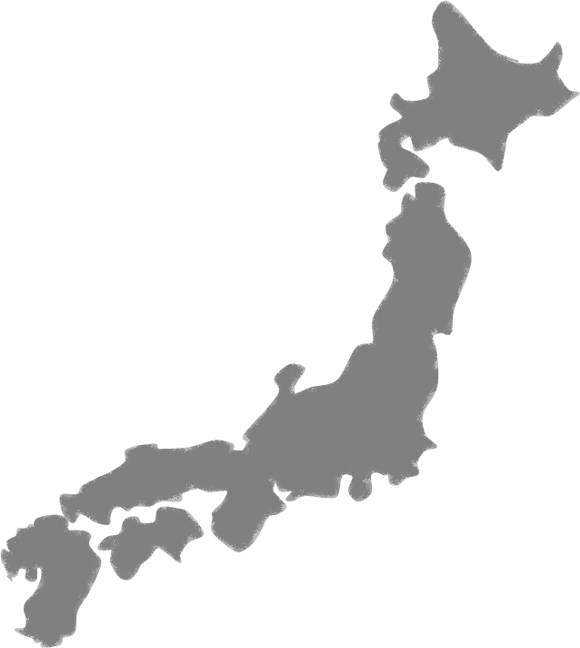

서론introduction
메이지, 다이쇼 배경
·1868, 10월 ~ 1912, 7월
·에도 > 도쿄
·페리제독
·메이지유신
·1912, 7월 ~ 1926, 12월
·데모크라시
·관동대지진

Slide 6
서론introduction
明治, 大正的背景
·1868, 10月 ~ 1912, 7月
·江户 > 东京
·马休-佩里提督
·明治维新
·1912, 7월 ~ 1926, 12월
·民主
·关东大地震

Slide 7
2
본 론 (Main subject)

Slide 8
본론main subject
도시기반 - 철도
·1854년 페리 내항 -> 철도기술 시작
·도시와 도시를 연결하는 교통수단
·요금 : 1엔 12전

Slide 9

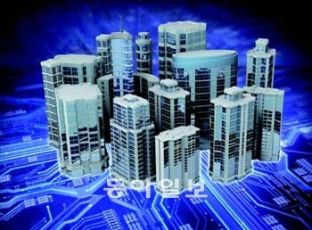
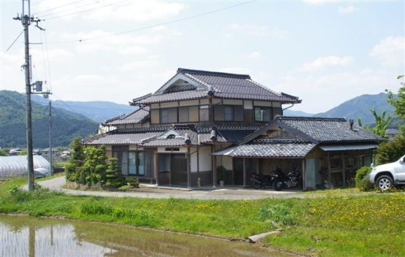
본론main subject
도시기반 - 철도
20km – 53분소요
·도시와 도시를 연결하는 주요교통
·신분차별의 해방
·이동시간 단축, 이동공간 확대
요코하마
신바시
요코하마

Slide 10
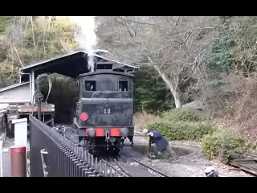
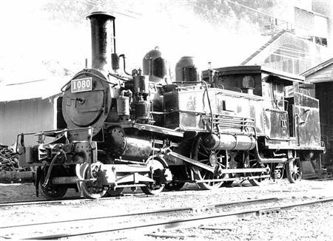
본론main subject
도시기반 - 철도

Slide 11
본론main subject
都市基础 - 铁道
·1854年 佩里来航 -> 铁道技术开始发展
·连接都市与都市之间的交通手段
·收费 : 1엔 12전（910圆12角日币）

Slide 12
본론main subject
都市基础 - 铁道
20km需要53分钟
·连接都市和都市之间的主要交通
·身份差别的 解放
·移动时间缩短, 移动空间扩大
요코하마
新桥
横滨

Slide 13
본론main subject
도시기반 - 인력거
·사람이 끄는 1인승/2인승 수레
·손쉽게 이용, 자유자재 이동
·교통수단으로 널리 사용

Slide 14

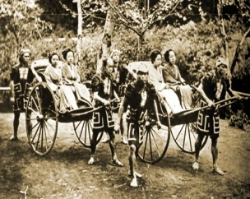
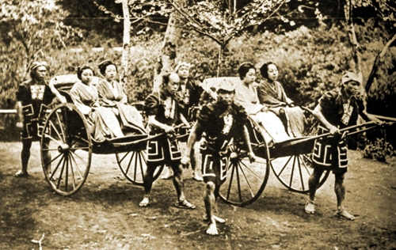
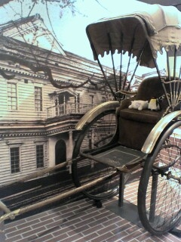
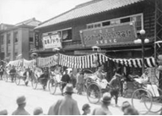
본론main subject
도시기반 - 인력거
1만대이상
도시 내
1871년
도시내 이동수단으로 인기

Slide 15
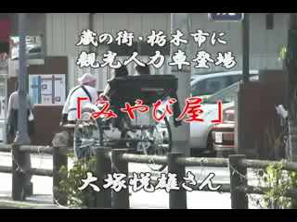
본론main subject
도시기반 - 인력거

Slide 16
본론main subject
都市基础 - 黄包车
·人拉的可供一人或两人乘坐的车
·方便地移动, 自由自在地移动
·交通手段广泛使用

Slide 17
본론main subject
都市基础 - 黄包车
1만대이상
都市 内
1871年
市内移动手段的人气

Slide 18
본론main subject
도시기반 - 전 차
·전기로 움직이는 철도
·초기 : 말이끄는 철도 마차
·발전 : 전기동력 실용화 -> 전차등장

Slide 19
본론main subject
도시기반 - 전 차
시 외
도시 내
시내와 시외를 잇는 수단

Slide 20
본론main subject
都市基础 - 电车
·用电气运行的铁道
·初期 : 马拉的轨道马车
·发展 : 电气动力 实用化 -> 电车登场

Slide 21
본론main subject
都市基础 - 电车
市外
市内
市内与市外的连接手段

Slide 22
본론main subject
도시기반 - 도 로
·에도시대 : 폭(1.8m), 물자수송 부적합
·메이지시대 : 근대적형태로 정비
초창기 (비포장 도로)
자동차보급 (본격적 정비)

Slide 23
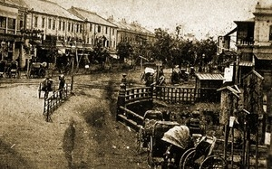
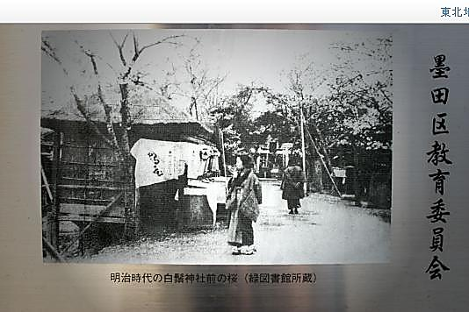
본론main subject
도시기반 - 도 로

Slide 24
본론main subject
都市基础 - 道路
·江户时代 : 宽度(1.8m), 不适合物资输送
·明治时代 : 根据近代形态整顿
初创期 (非铺建 道路)
汽车普及 (正式整顿)

Slide 25
본론main subject
도시기반 - 수 도
·유럽방문 (미행일기)
·우물을 길렀던 상황 > 수도보급
·편리성 위생등의 장점

Slide 26
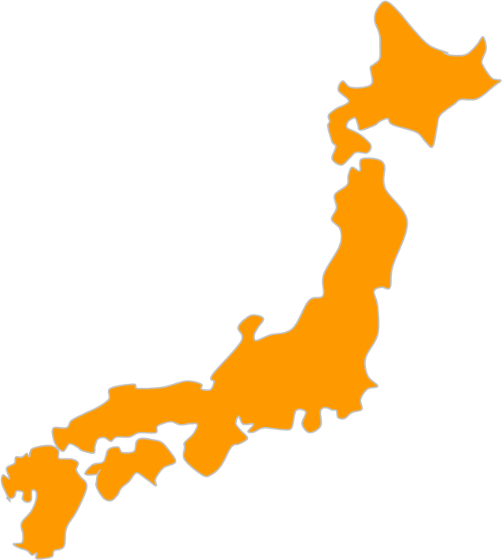
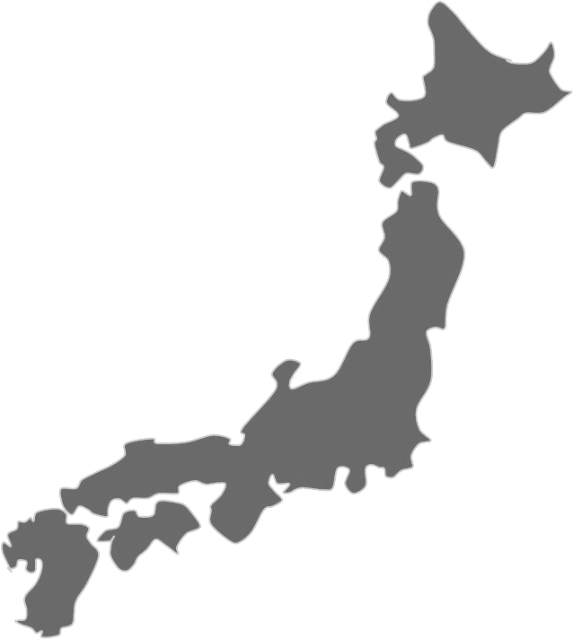
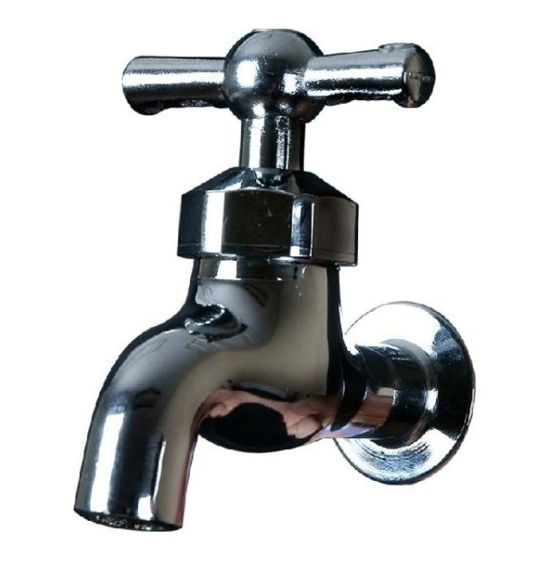
본론main subject
도시기반 - 수 도
사람들의 관심 증대
(편리성, 위생 등)
일본전역에 공급
(메이지 말기)

Slide 27
본론main subject
都市基础 - 水道
·欧洲访问 (尾行日记)
·造水井的状况 > 水道普及
·便利性，卫生等的长处

Slide 28
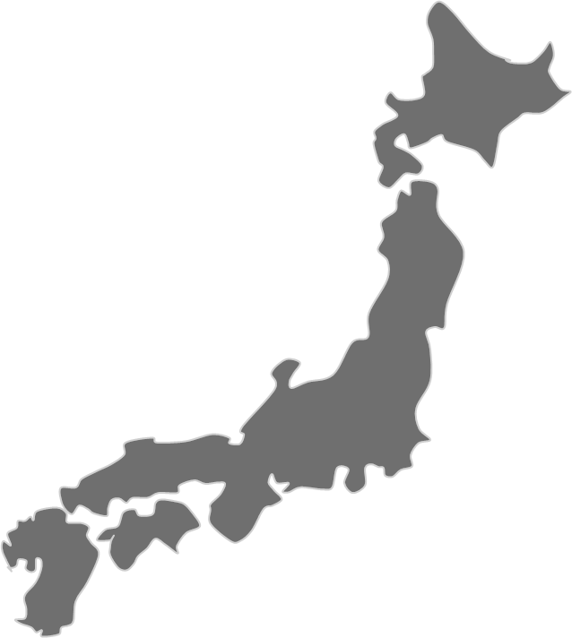
본론main subject
都市基础 - 水道
人们的关心增大
(便利性, 卫生等)
给日本全境的供给
(明治末期)

Slide 29
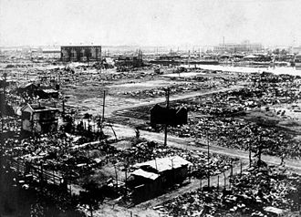
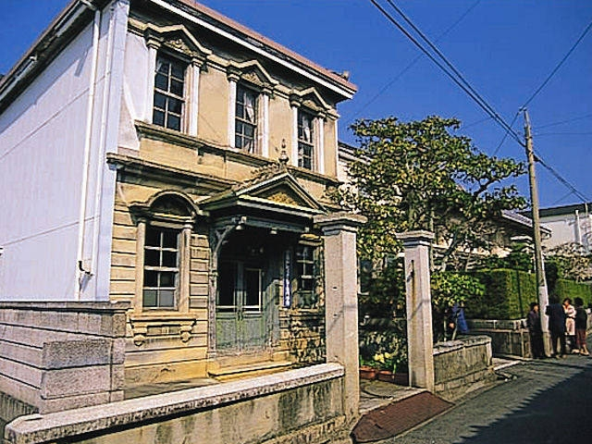
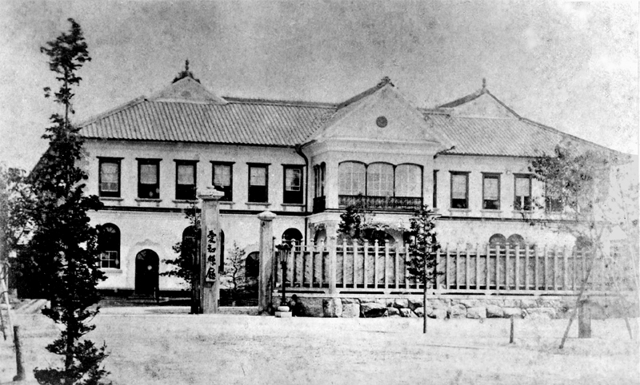
본론main subject
도시기반 - 건 물
목조건축 금지
벽돌건축과 도로확장 추진
메이지 중기
서양식 주택 도입
학교건물등에도
서구식 건축기술 도입
긴자거리 대화재

Slide 30

본론main subject
도시기반 - 건 물

Slide 31
본론main subject
都市基础 - 建筑
木造建筑 禁止
装块建筑和 道路扩展 促进
明治 中期
西洋式 住宅 采用
学校等建筑都
采用西欧的建筑技术
横滨, 东京街道大火灾

Slide 32
본론main subject
대중매체 - 신 문
·서양에서 전래된 신문을 모델
·발전계기 – 청일전쟁, 러일전쟁
·발전요인

Slide 33
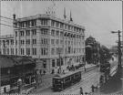
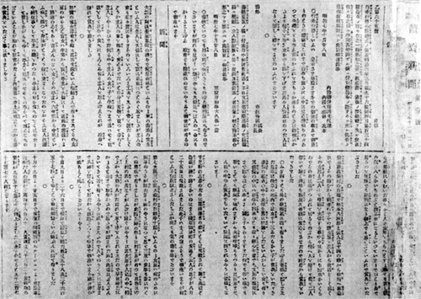
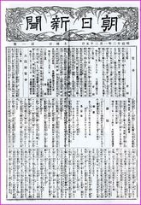
본론main subject
대중매체 - 신 문
일본의 3대신문
요미우리 신문
아사히 신문
마이니치 신문
·1879년 창간
·마이니치신문사 창간
·1874년 창간
·393만부 발행
·800만부 발행
·가장많은 판매부수

Slide 34
본론main subject
大众媒体 - 新闻
·西方传来的新闻模式
·发展契机 – 清日战争, 俄日战争
·发展要因

Slide 35
본론main subject
大众媒体 - 新闻
日本的3大新闻
读卖 新闻
朝日 新闻
每日 新闻
·1874年 创刊
·1879年 创刊
·每日新闻社 创刊
·贩卖份数最多
·800万份 发行
·393万份 发行

Slide 36
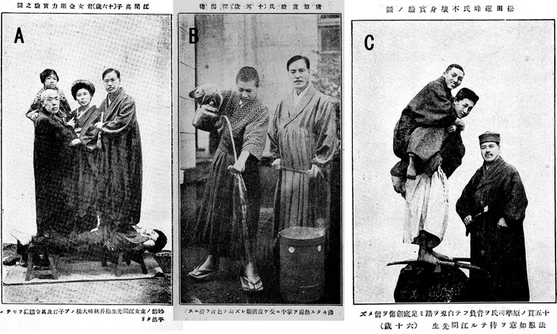
본론main subject
대중매체 - 출 판
·진보적 지식인들이 잡지출판 주도
-> 자유인권사상고취, 민중의식 계몽

Slide 37
본론main subject
대중매체 - 출 판
·대표적 정론잡지
메이로쿠 잡지
민간 잡지
·다양한 장르의 잡지등장
평론 신문
부인잡지:봉건적 남존여비의 질서타파
국민의 벗
·메이지초기 – 소수지식인 중신
어린이잡지:다양한 읽을거리 제공
·말기 – 영리를 추구하는 기업활동
- 편집자, 경영자, 자본가 중심
-> 영리 추구적 성격이 뚜렷해짐

Slide 38
본론main subject
大众媒体 - 出版
·进步知识分子们在杂志出版方面主导
-> 鼓励自由人权思想, 民众意识的启蒙

Slide 39
본론main subject
大众媒体 - 出版
·代表性的正论杂志
每日一看杂志
民间杂志
·具有多样体裁的杂志登场
评论新闻
国民的朋友
否认杂志:打破封建的重男轻女的秩序
·明治初期 – 少数知识份子重心
儿童杂志:提供多样的阅读通道
·末期 – 追求盈利的企业活动
- 编辑者, 经营者, 资本为重心
-> 追求盈利的特征明显

Slide 40
본론main subject
대중매체 - 라디오
·시작 : 고등학교 교내 임시방송
“Jock, Jock 여기는 도쿄방송국 입니다.”
1926년(다이쇼15년) 도쿄 오사카, 나고야 합병
1928년 전국 중계망 완비
·발전
다이쇼 천황 사망 -> 연예프로그램 중지
뉴스방송 전념
·라디오 역할 : 산간 벽지에도 동시간대 도달
문자를 모르는사람도 청취
청취자의 감정에 직접호소

Slide 41
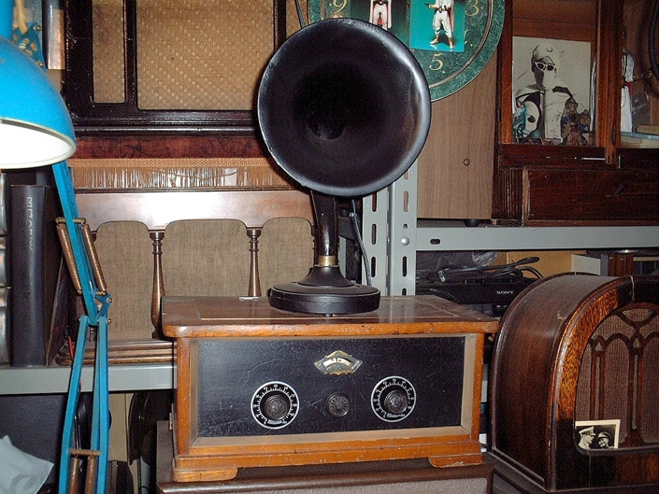
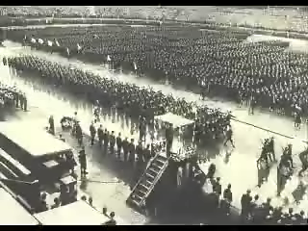
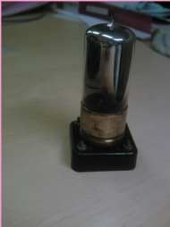
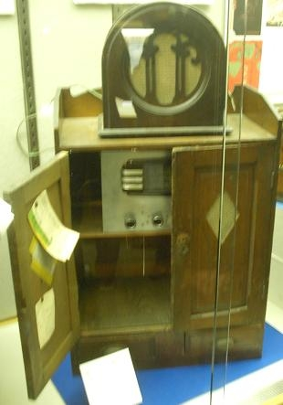
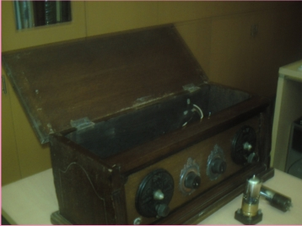
본론main subject
대중매체 - 라디오
ラジオ

Slide 42
본론main subject
大众媒体 - 收音机
·开始 : 高等学校校内临时放送
“Jock, Jock 被当成是东京放送局.”
1926年(大正15年) 东京大阪, 名古屋合并
1928年 全国 放送网 完备
·发展
大正 天皇 死亡 -> 中止娱乐节目
专注新闻放送
·收音机作用 : 偏僻山沟也能同时段到达
不认识字的人也可以收听
直接呼吁收听者的感情

Slide 43
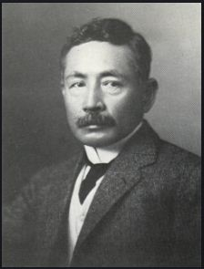
본론main subject
문학/여가문화 - 문 학
·서유럽의 기술과 지식이 소개됨
일본의 소설가 이자 평론가
·사회 각계에 일대 변혁
대표 작품
- ‘나는고양이로소이다’
‘마음’등
·나츠메 소세키(夏目漱石)

Slide 44
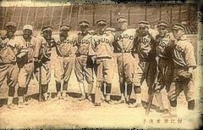
본론main subject
문학/여가문화 - 스포츠 (야구)
메이지시대에 미국인 교사에
의해 처음 전해짐
1878년 일본최초의 야구팀
니이바시 야스제틱클럽 창단

Slide 45
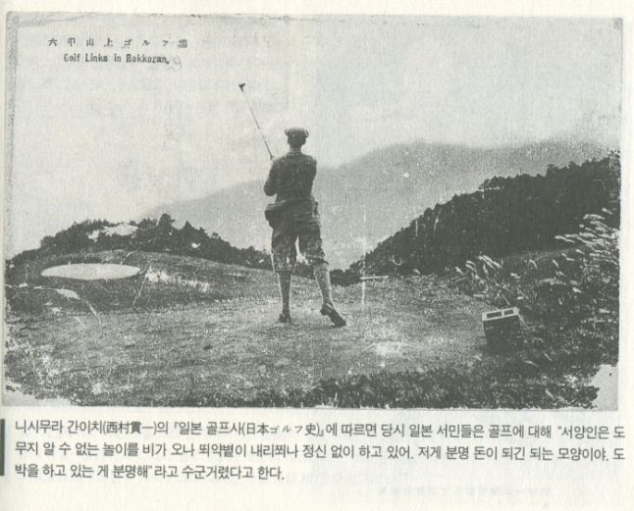
본론main subject
문학/여가문화 - 스포츠 (골프)
1901년 영국인 아서그룹에 의해 최초의 4홀 골프장 완성
1903년 일본 최초의 골프클럽
고베 골프구락부 발족
1904년 골프장 완성

Slide 46
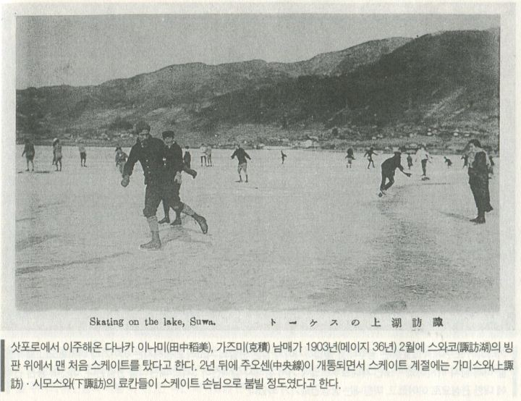
본론main subject
문학/여가문화 - 스포츠 (스케이트)
삿포로농학교에 부임한 미국인
교사에 의해 처음 전해짐

Slide 47
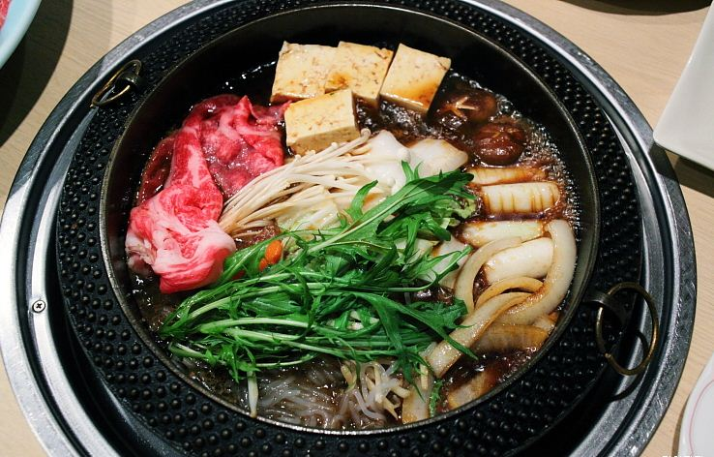
본론main subject
문학/여가문화 - 음식
고기를 얕은 철냄비에 굽거나
삶은 요리
스키야키후우, 규우나베라고도 함
과거정부는 육식을 장려

Slide 48
본론main subject
文学/休闲文化 - 文学
·西欧的艺术和知识介绍
日本的小说家 利息评论家
·社会各界的一代变革
代表作品
- ‘我是猫’
‘心’等
·나츠메 소세키(夏目漱石)

Slide 49
본론main subject
文学/休闲文化 - 运动 (棒球)
由明治时代美国的教师第一次传入
1878年 日本最初的棒球队
니이바시 야스제틱俱乐部创团

Slide 50
본론main subject
文学/休闲文化 - 运动 (高尔夫)
1901年 英国人 Arthur集团在日本神户建立了最初的 4厅 高尔夫场
1903年 日本最初的高尔夫俱乐部
神户 高尔夫俱乐部 创立
1904年 高尔夫场完成

Slide 51
본론main subject
文学/休闲文化 - 运动 (滑冰)
由去札幌农学院到职的美国教师第一次传入

Slide 52
본론main subject
文学/休闲文化 - 食物
用浅的铁锅烤或者煮的肉的料理
叫做스키야키후우, 규우나베
过去政府奖励吃肉

Slide 53
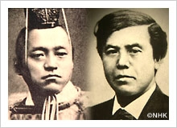
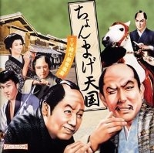
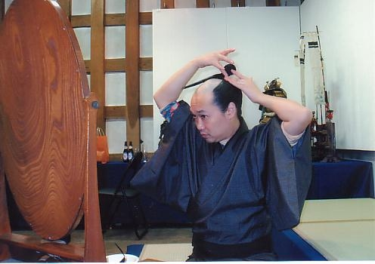
본론main subject
패션/소비생활 - 헤어
·1868년 단발령 강요
·일부노인 촌마게 고수
·1905년 유행했던 히사시가미

Slide 54
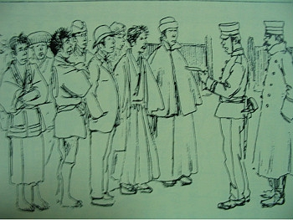
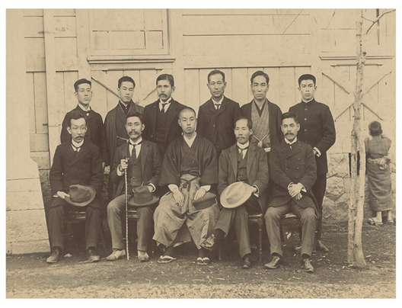
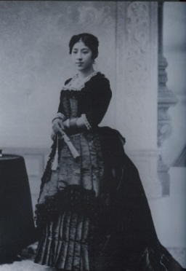
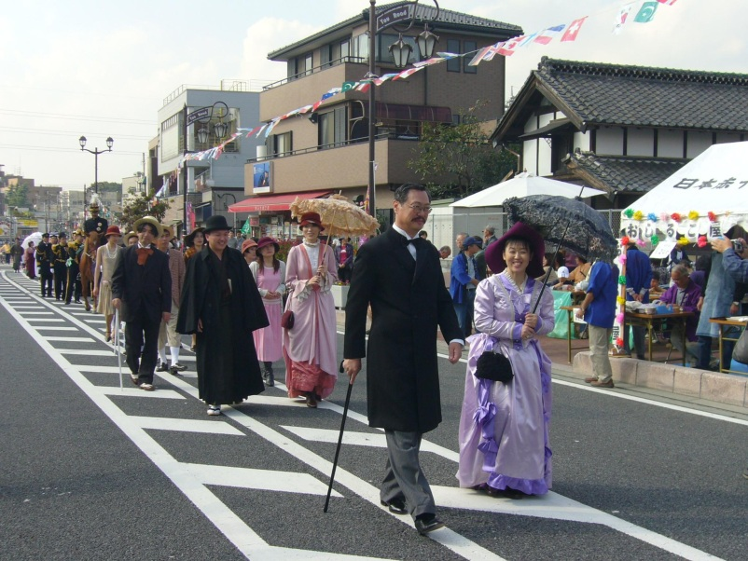
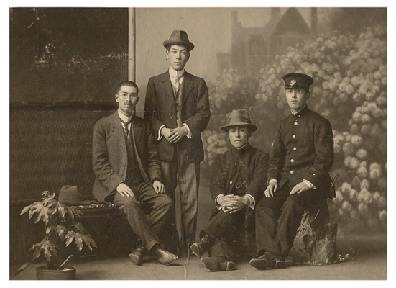
본론main subject
패션/소비생활 - 의상
·1868년 메이지유신 이후 의복의 서양화
·하이 칼라 (high collar)
·모던걸 (modern girl)

Slide 55
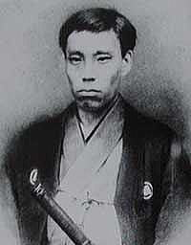
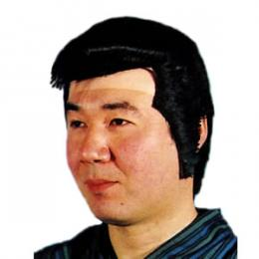


본론main subject
时尚/消费生活 - 发型
·1868年 强制执行短发令
·日本老人却依旧固守原来的发型
·1905年 女子流行三股头发编在一起

Slide 56

본론main subject
时尚/消费生活 - 服装
·1868年 明治维新以后 服装开始西洋化
·高领 (high collar)
·摩登女郎 (modern girl)

Slide 57
본론main subject
패션/소비생활 - 카페,비어홀,댄스홀
·1870년 비어홀 등장
·1911년 카페‘파울리스타’등장
·1920년 댄스홀

Slide 58




본론main subject
패션/소비생활 - 백화점
·미쓰코시의 백화점 선언
하지만
-“미국에서 실시하고 있는 백화점 일부를 실현하겠다”
염가판매 실시
- 상품권 발행
셔틀버스 운영
무료배달
- 진열판매방식 도입
관동 대지진
백화점 대중화
- 정찰판매도입

Slide 59
본론main subject
时尚/消费生活 - 咖啡店,啤酒店,舞厅
·1870年 啤酒馆登场
·1911年 咖啡厅‘保利斯塔’登场
·1920年 舞厅

Slide 60

본론main subject
时尚/生活消费 - 百货店
·三越的百货店宣言
-“在美国正在运行的百货店在日本也即将运行”
但是
实施廉价贩卖
商品券 发行
穿梭巴士 运营
免费配送
- 采用陈列贩卖方式
关东大地震
百货店大众化
- 采用标签贩卖

Slide 61
3
결 론 (Conculsion)

Slide 62
결론Conculsion
·메이지 유신 이후
·한국의 근대화와의 비교
·시사점

Slide 63
결론Conculsion
·明治维新以后
·与韩国的近代化进行比较
·启示点

Slide 64

결론Conculsion
메이지시대 일본풍경

